Slide 1
CƠ SỞ DỮ LIỆU ĐẶT VÉ PHIM ONLINE
Nhóm 03
Trần Hà Hiếu Thuận – 14DH110221
Vũ Hoàng Min -14DH110156
Dương Minh Trung – 14DH110217
Trần Trọng Nhân – 14DH110097

Slide 2
MỤC LỤC
Các chức năng thực hiện
Mô hình dữ liệu

Slide 3
1. CÁC CHỨC NĂNG THỰC HIỆN
Xem lịch chiếu
Xem chi tiết phim
Tìm kiếm, đặt vé, hủy vé xem phim
Đăng kí/ Đăng nhập cho khách hàng
Báo cáo doanh thu
Quản lí rạp phim

Slide 4
Xem lịch chiếu
Khách hàng tìm kiếm, xem chi tiết lịch chiếu.
Proceduce chỉ hiện các phim còn đang chiếu

Slide 5
XEM CHI TIẾT PHIM
Khách hàng tìm kiếm, xem chi tiết phim.
Proceduce chỉ hiện các phim còn đang chiếu
5

Slide 6
Tìm kiếm đặt vé
Các quy định đặt vé
Giá vé phụ thuộc loại vé khách đặt
Vé đặt online thanh toán trực tiếp tại quầy
Đặt vé phải thanh toán trước giờ chiếu 20 phút. Nếu không thanh toán kịp vé sẽ trở lại trạng thái available cho người khác đặt
Số lượng vé mỗi lần đặt : Từ 1 vé trở lên
Chỉ cho phép đặt vé phim còn chiếu so với ngày hiện tại
Nếu xảy ra trường hợp nhiều khách hàng cùng lúc đăng ký một vé sẽ dùng transaction trong SQLServer để xử lý tình huống
Có 2 loại vé:
Vé thường – 50000vnđ
Vé VIP – 70000vnđ

Slide 7
Quy trình đặt vé online
Khách hàng
Đăng kí
Hủy vé đặt
Giao vé
Chưa thanh toán
Chưa có
Đã thanh toán
Có tài khoản?
Đã có
Thanh toán trước hạn ?
Đăng nhập
Tìm phim
Đặt vé
7

Slide 8
Đăng kí/ Đăng nhập cho khách hàng
Khách hàng phải đăng kí số điện thoại và password để đặt vé online

Slide 9
Báo cáo doanh thu
Báo cáo doanh thu theo tháng và theo năm – sẽ có các procedure trong hệ thống SQL Server để tự động làm báo cáo theo chu kỳ

Slide 10
2. Mô hình dữ liệu

Slide 11
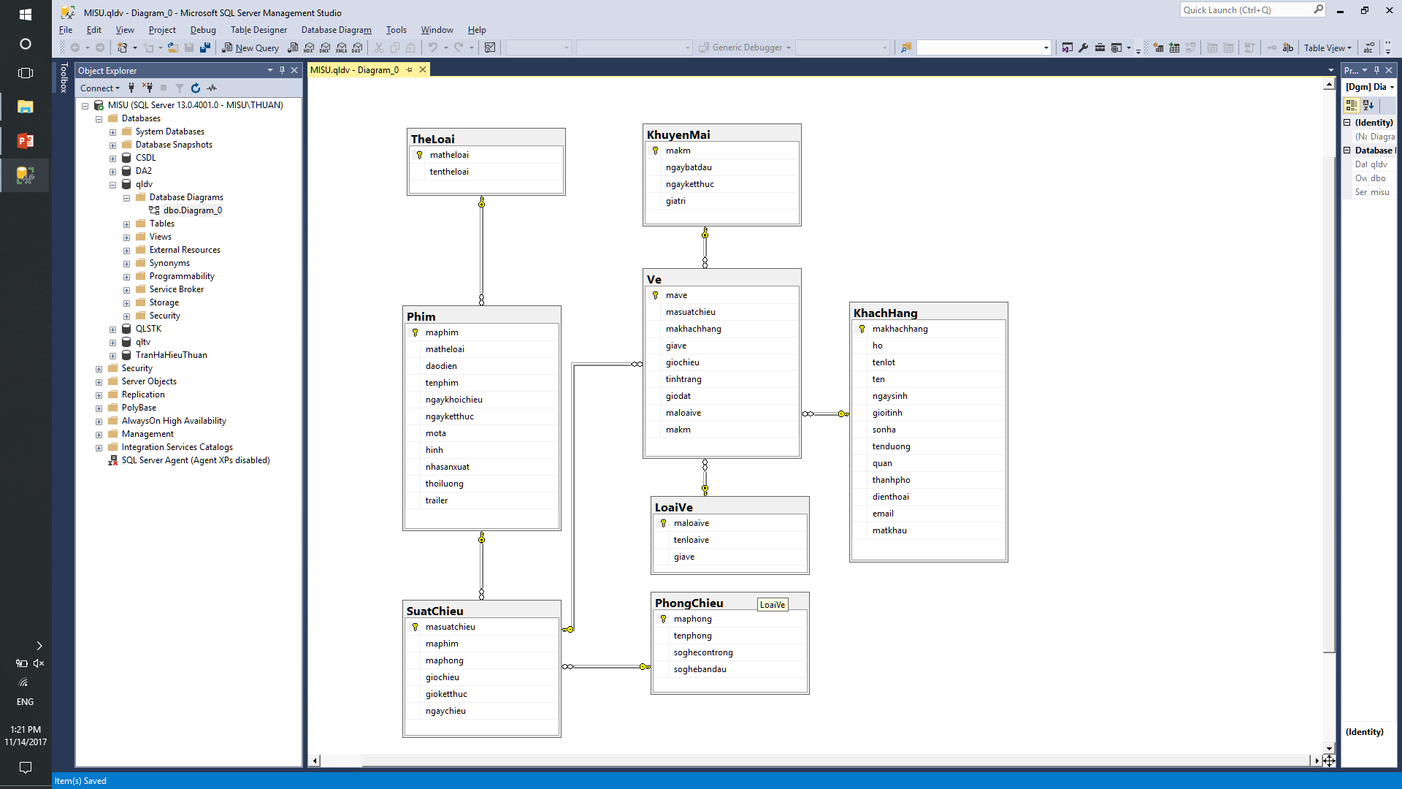

Slide 12
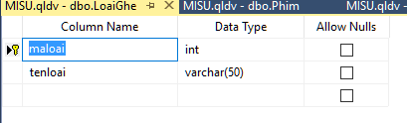
Bảng TheLoai
CREATE TABLE TheLoai
(
maloai INT IDENTITY(1,1) PRIMARY KEY,
tenloai NVARCHAR(50) not null,
)
GO

Slide 13
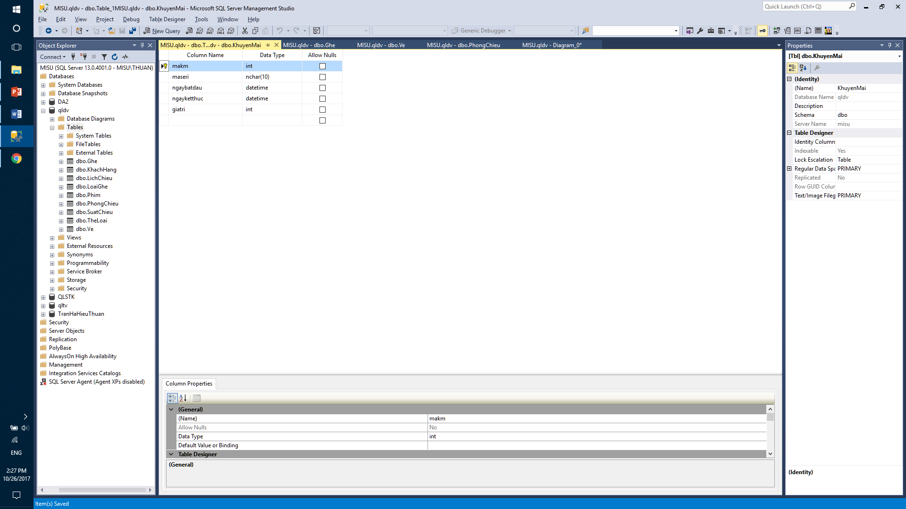
Bảng KhuyenMai
CREATE TABLE KhuyenMai
(
makm INT IDENTITY(1,1) PRIMARY KEY,
ngaybatdau DATETIME not null,
ngayketthuc DATETIME not null,
giatri INT not null,
)
GO

Slide 14
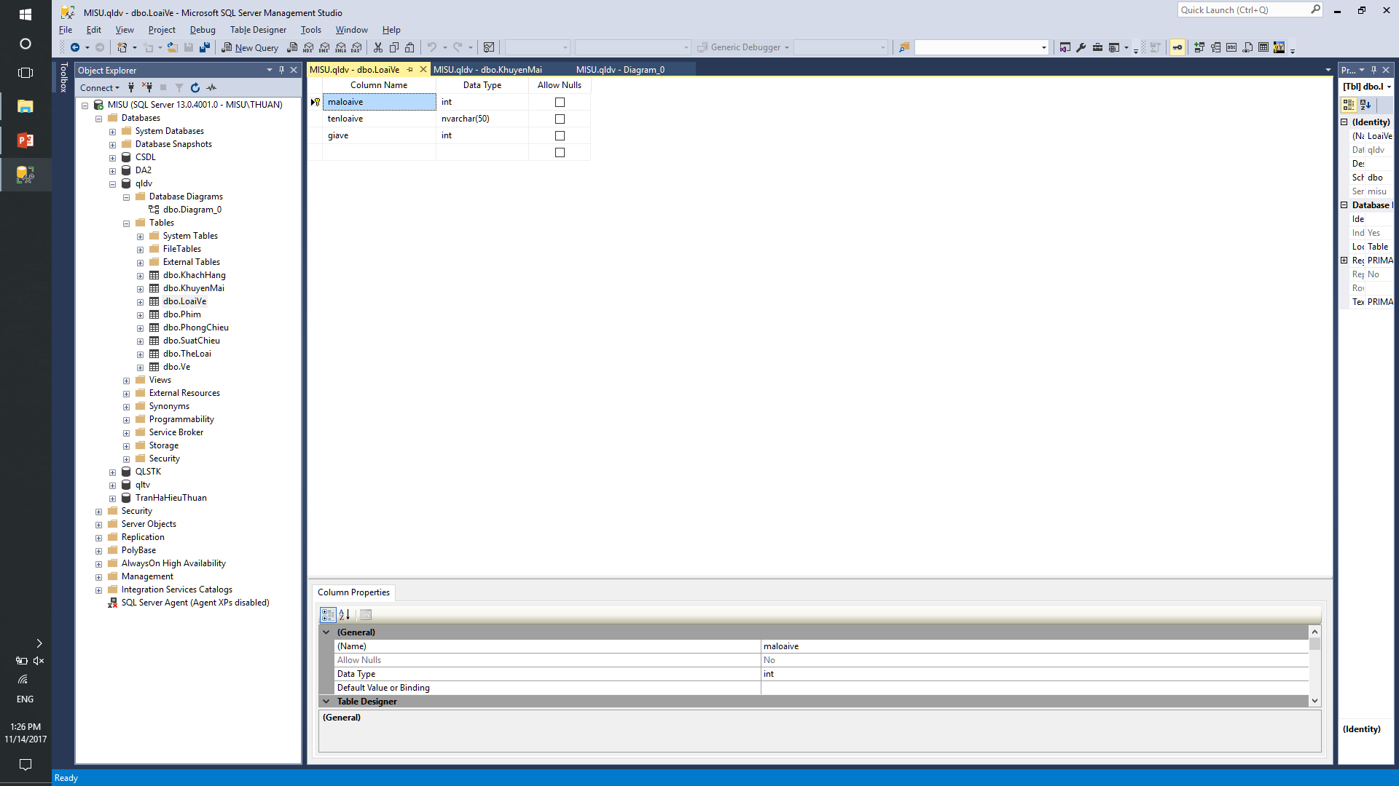
Bảng LOAIVE
CREATE TABLE LOAIVE
(
maloaive INT IDENTITY(1,1) PRIMARY KEY,
tenloaive NVARCHAR(50) not null,
giave INT not null,
)
GO

Slide 15
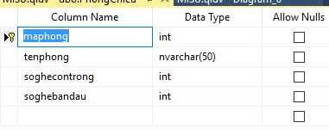
Bảng PhongChieu
CREATE TABLE PhongChieu
(
maphong INT IDENTITY(1,1) PRIMARY KEY,
tenphong NVARCHAR(50),
soghecontrong INT not null,
soghebandau INT not null,
)
GO

Slide 16
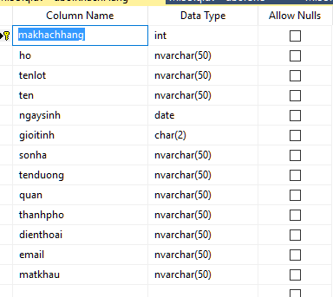
\ Bảng KhachHang
CREATE TABLE KhachHang
(
makhachhang INT IDENTITY(1,1) PRIMARY KEY,
ho NVARCHAR(50) not null,
tenlot NVARCHAR(50) not null,
ten NVARCHAR(50) not null,
ngaysinh DATE not null,
gioitinh CHAR(2) not null,
sonha NVARCHAR(15) not null,
tenduong NVARCHAR(50) not null,
quan NVARCHAR(50) not null,
thanhpho NVARCHAR(50) not null,
dienthoai NVARCHAR(50) not null,
Email NVARCHAR(50) not null,
Matkhau NVARCHAR(50) not null,
)

Slide 17
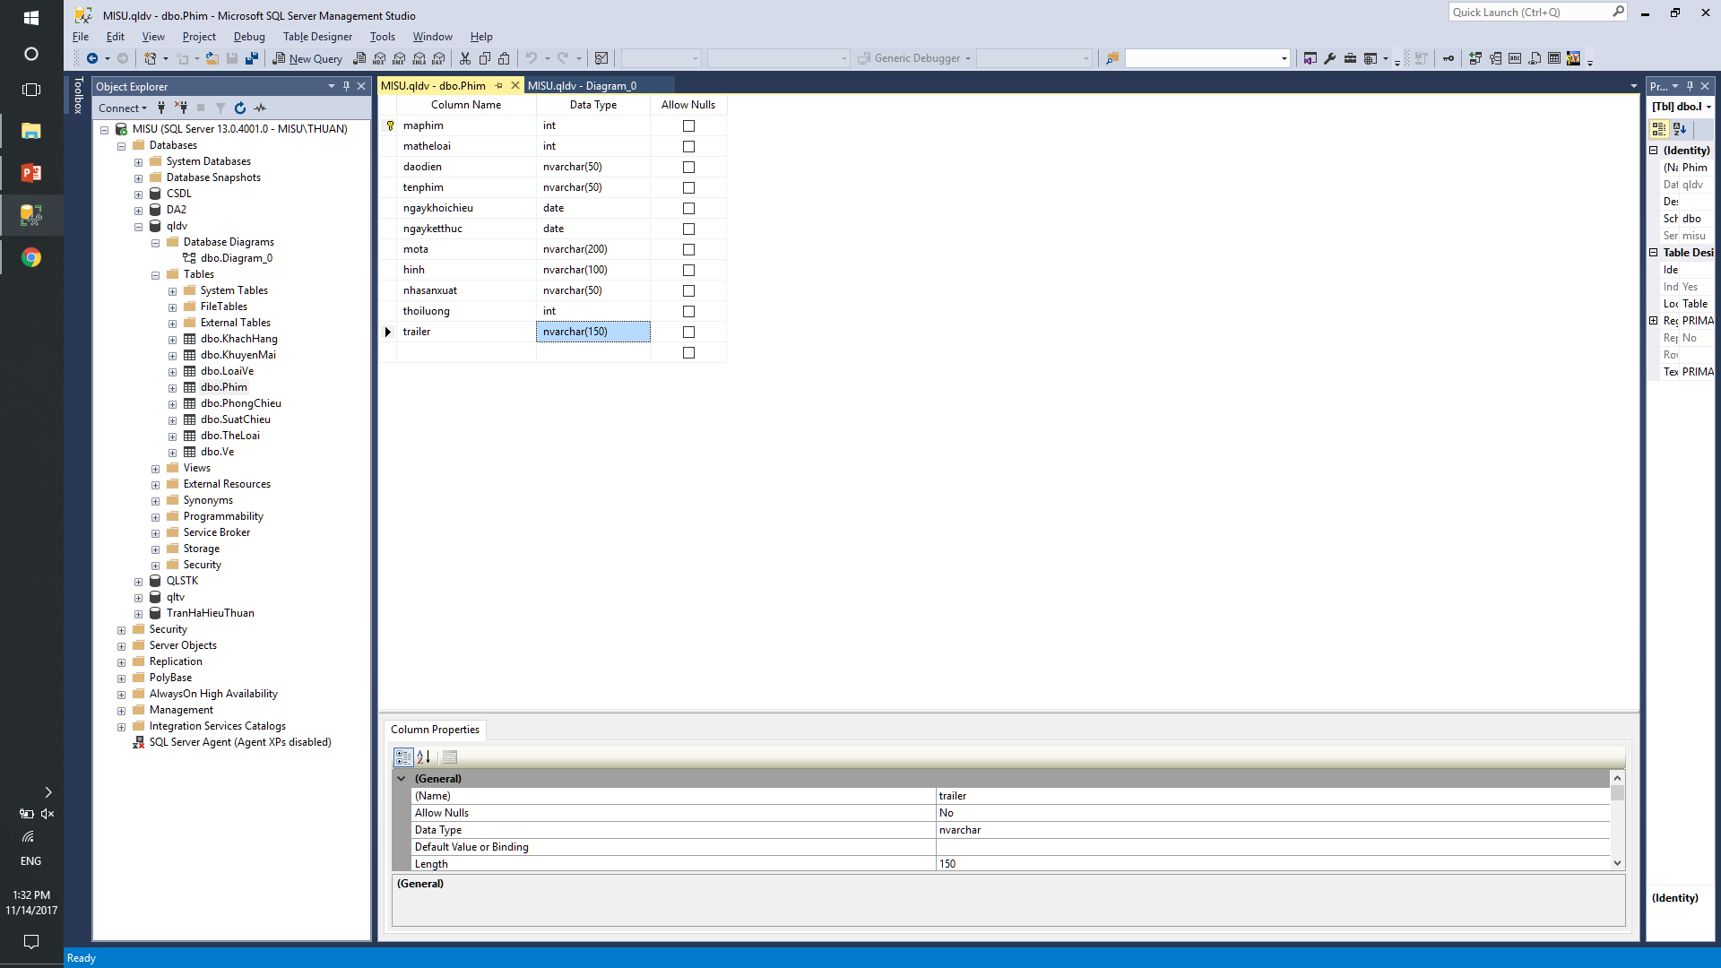
Bảng Phim
CREATE TABLE Phim
(
Maphim INT IDENTITY(1,1) PRIMARY KEY,
matheloai INT FOREIGN KEY REFERENCES dbo.TheLoai(matheloai)
daodien NVARCHAR(50) not null,
tenphim NVARCHAR(50) not null,
ngaykhoichieu DATE not null,
Ngayketthuc DATE not null,
Mota NVARCHAR(200) not null,
Hinh NVARCHAR(100) not null,
Nhasanxuat NVARCHAR(50) not null,
Thoiluong INT not null,
Trailer nvarchar(150) not null,
)
GO

Slide 18

Bảng SuatChieu
CREATE TABLE SuatChieu
(
masuatchieu INT IDENTITY(1,1) PRIMARY KEY,
maphim INT FOREIGN KEY REFERENCES dbo.Phim(maphim),
maphong INT FOREIGN KEY REFERENCES dbo.PhongChieu(maphong),
giochieu TIME(7) not null,
Gioketthuc TIME(7) not null,
Ngaychieu DATE not null
)
GO

Slide 19
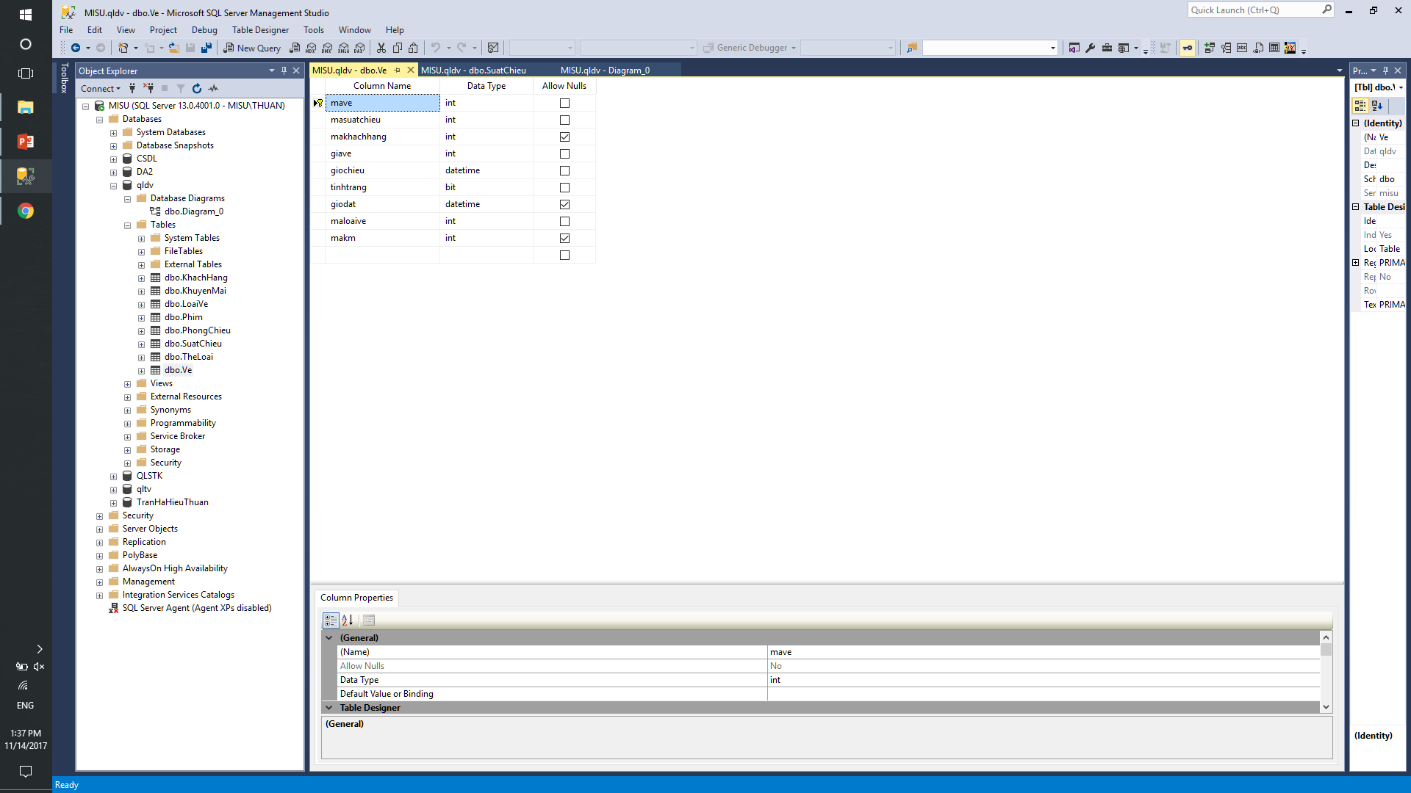
Bảng Ve
CREATE TABLE Ve
(
mave INT IDENTITY(1,1) PRIMARY KEY,
masuatchieu INT FOREIGN KEY REFERENCES dbo.SuatChieu(masuatchieu),
makhachhang INT FOREIGN KEY REFERENCES dbo.KhachHang (makhachhang),
makm INT FOREIGN KEY REFERENCES dbo.KhuyenMai (makm),
giave INT not null,
giochieu DATETIME not null,
giodat DATETIME not null,
tinhtrang BIT not null,
)
GO

Slide 20
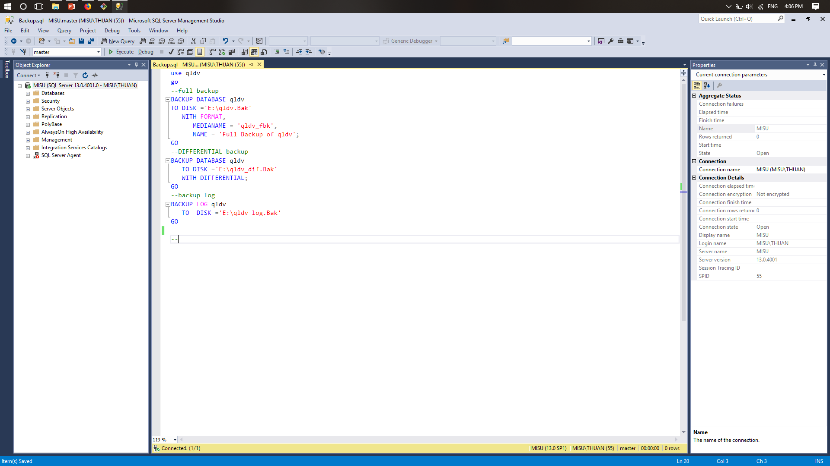
Backup

Slide 21
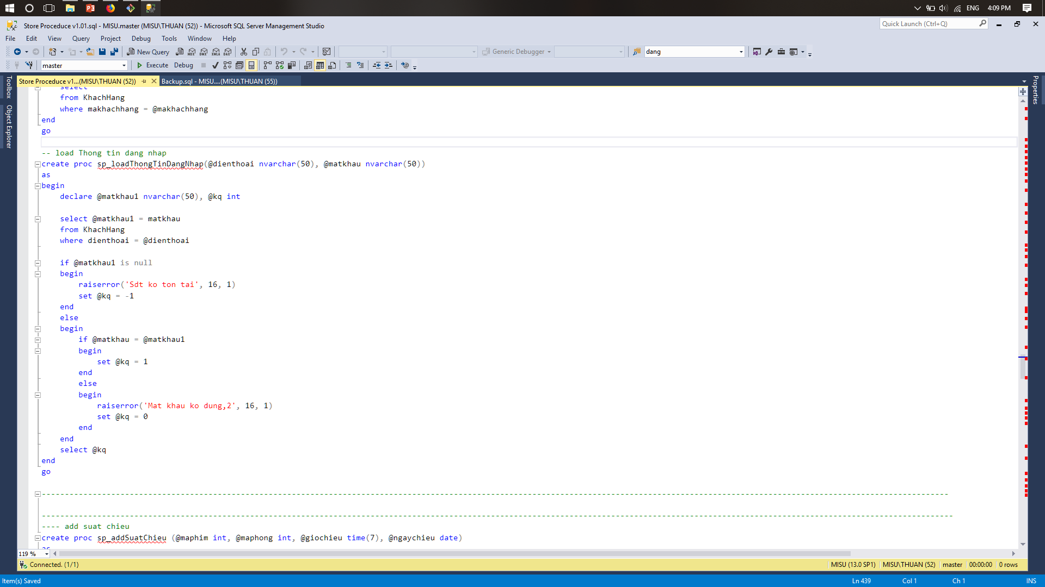
Procedure

Slide 22
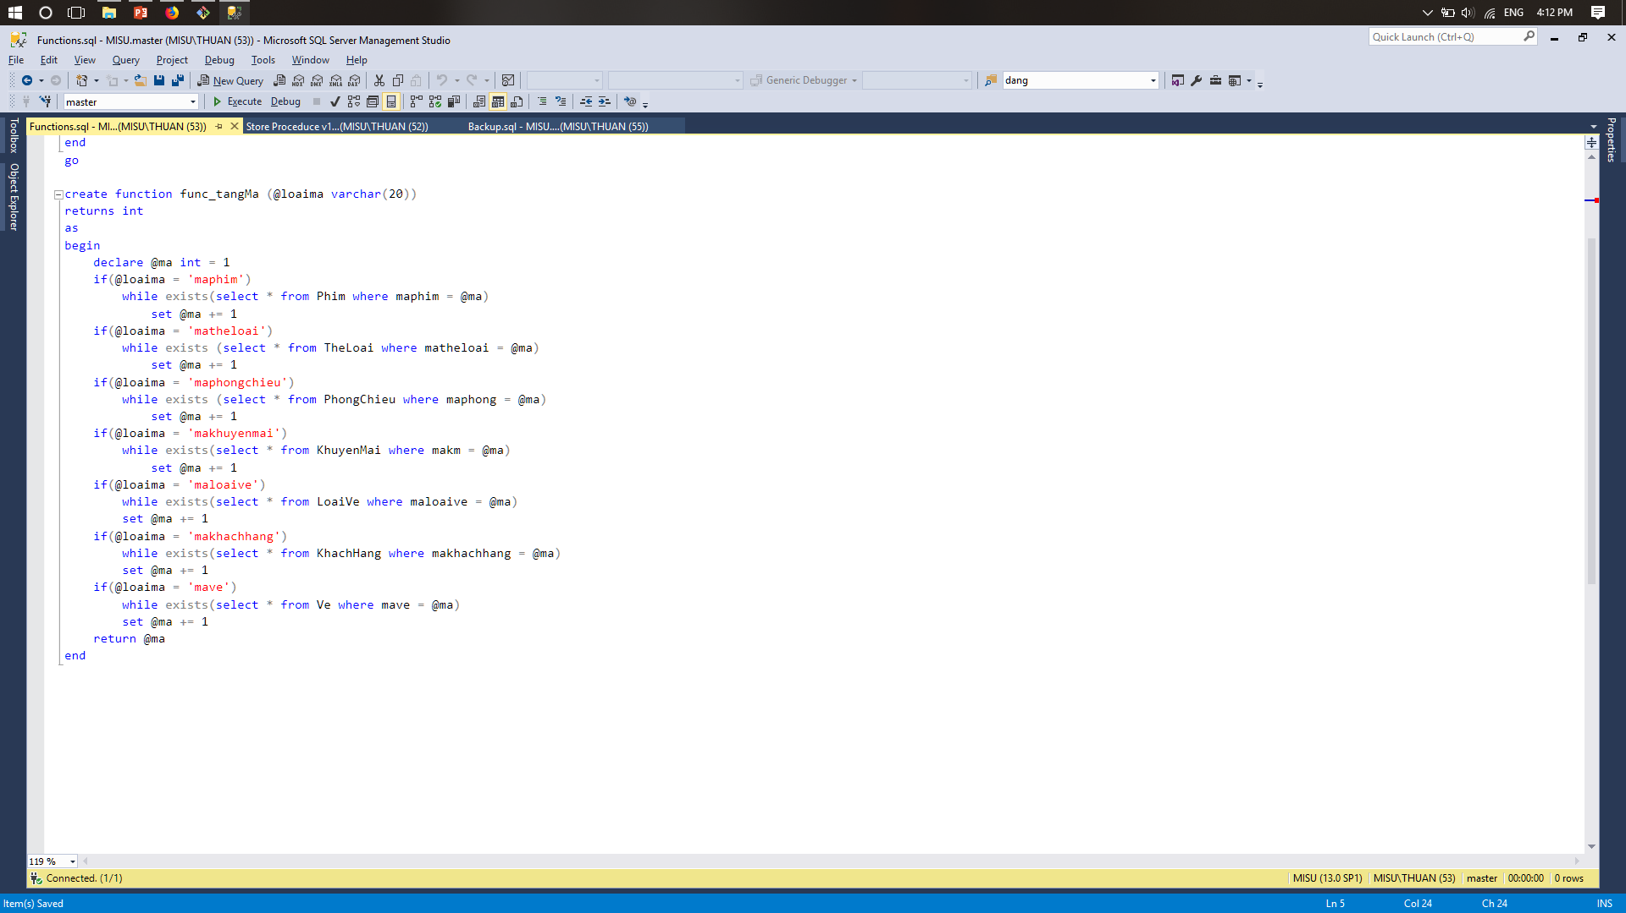
Function

Slide 23
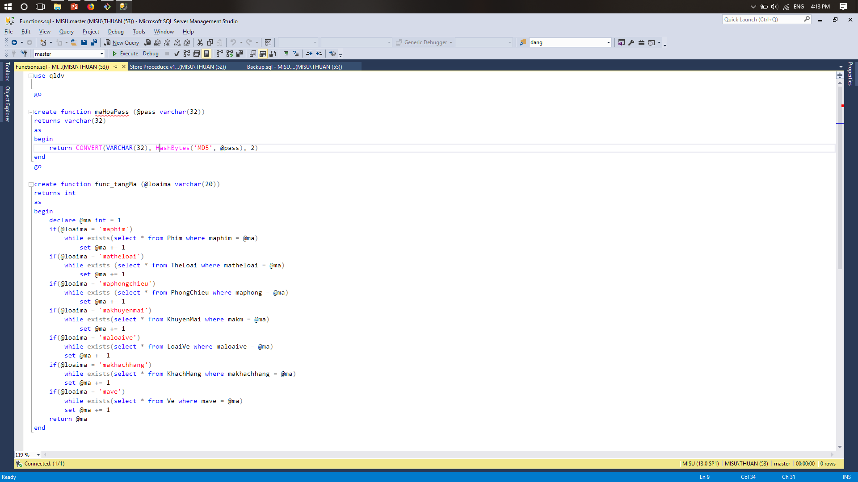
Encryption

Slide 24
Encryption

Slide 25
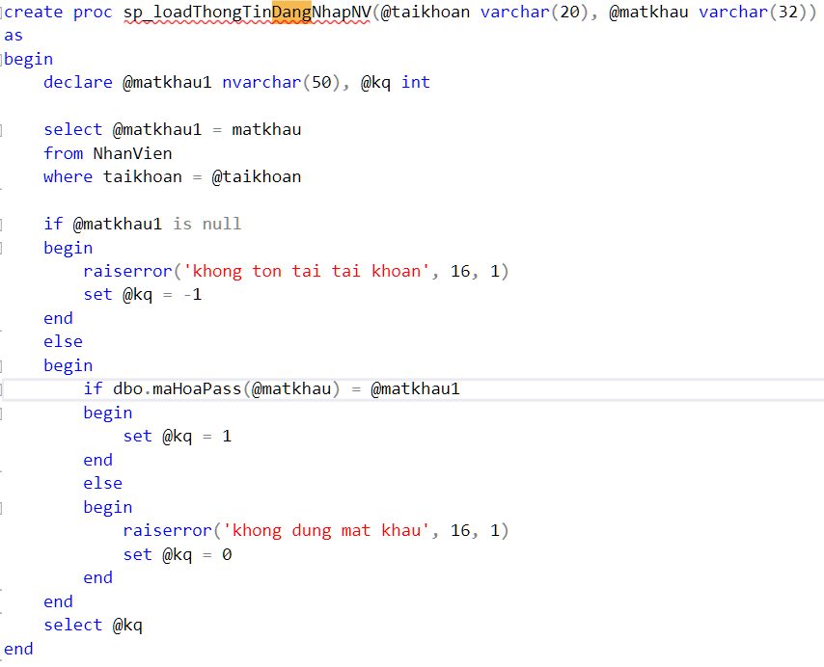

Slide 26
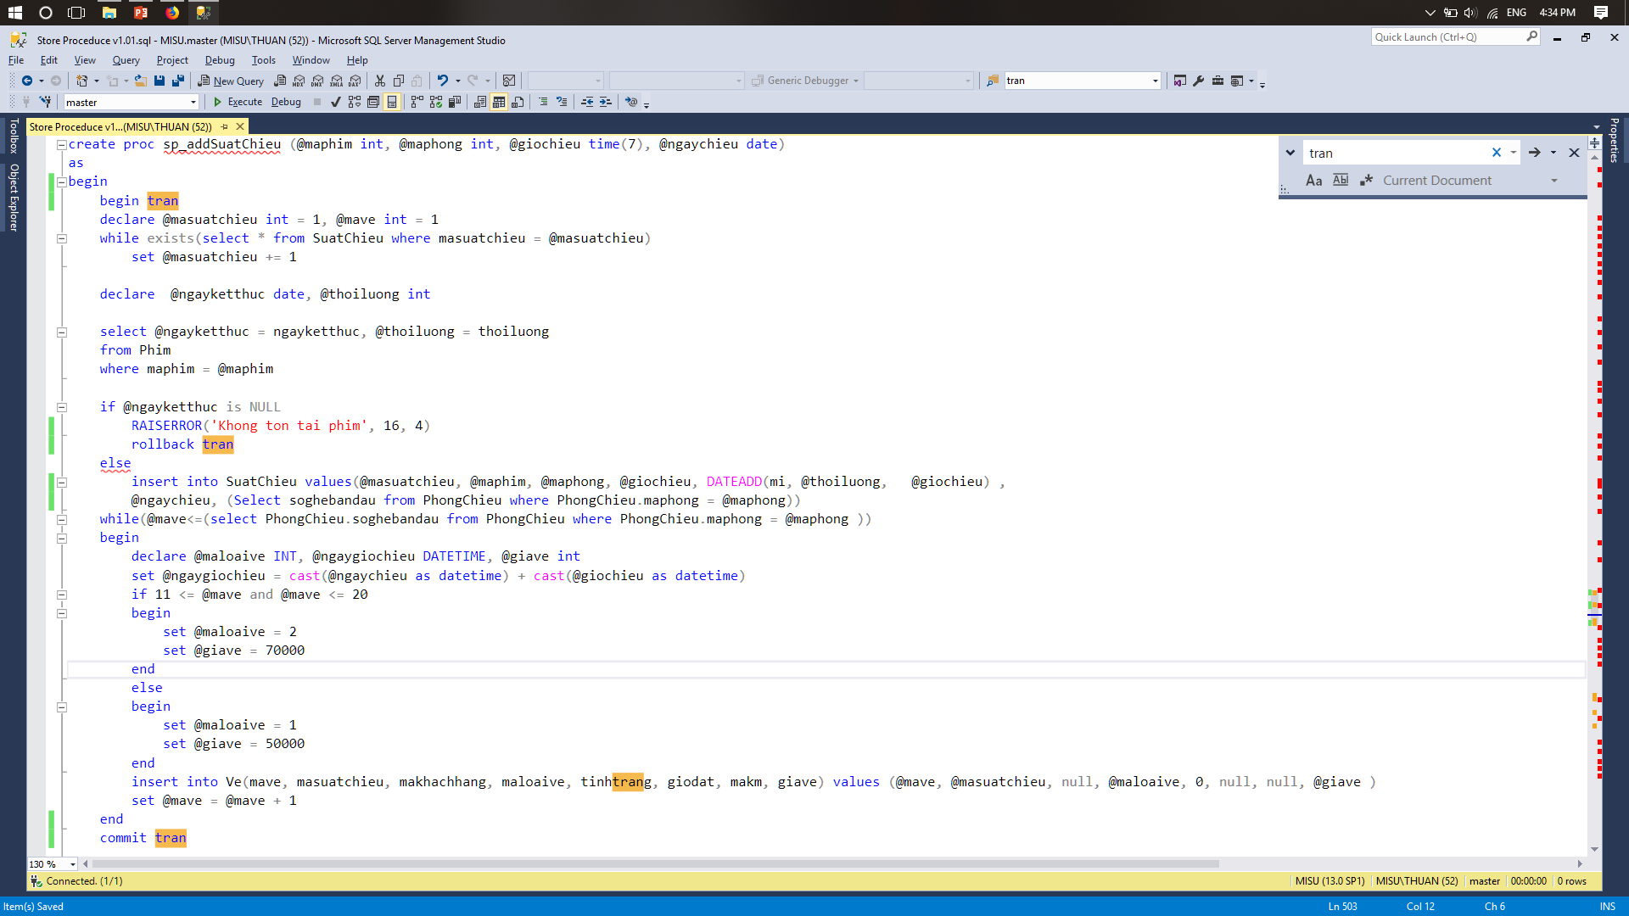
Transaction

Slide 27
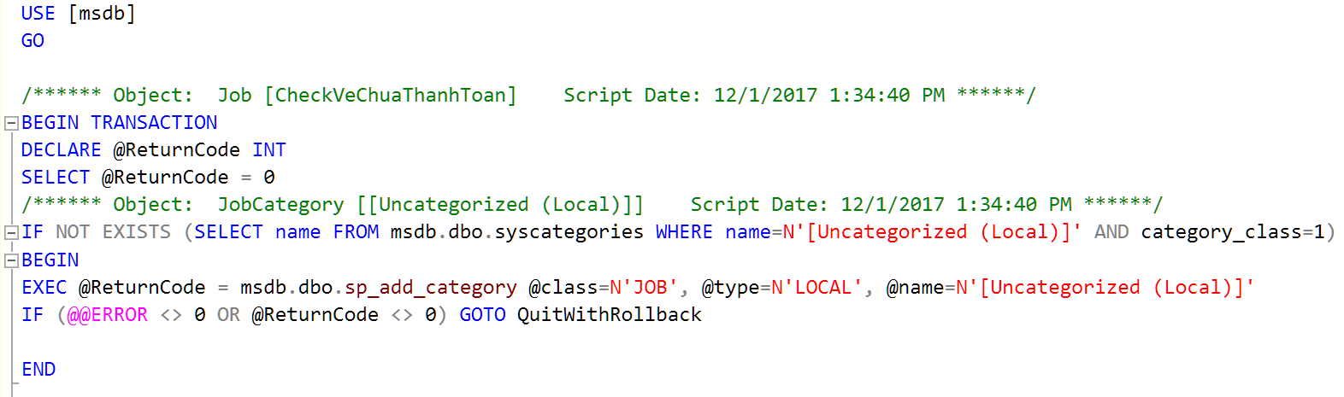
Job

Slide 28
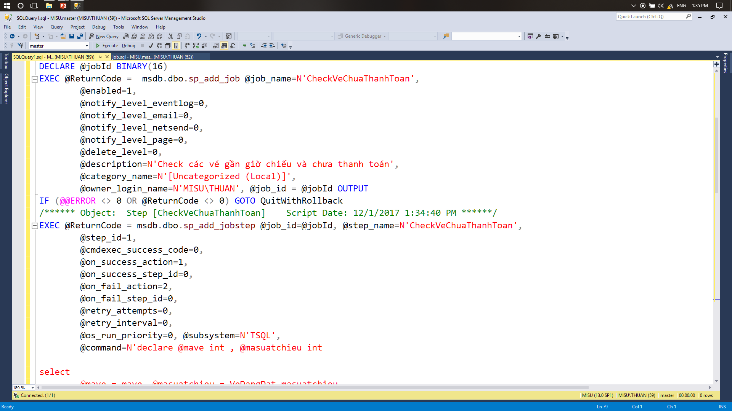

Slide 29
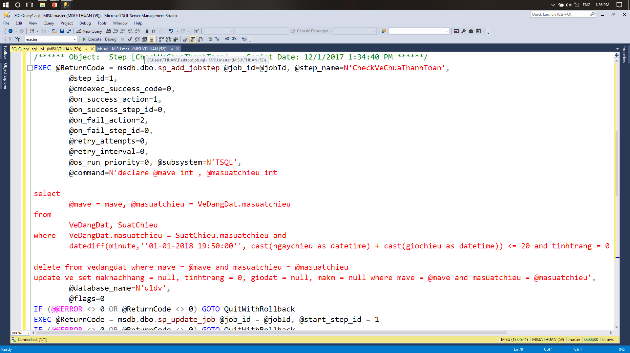

Slide 30
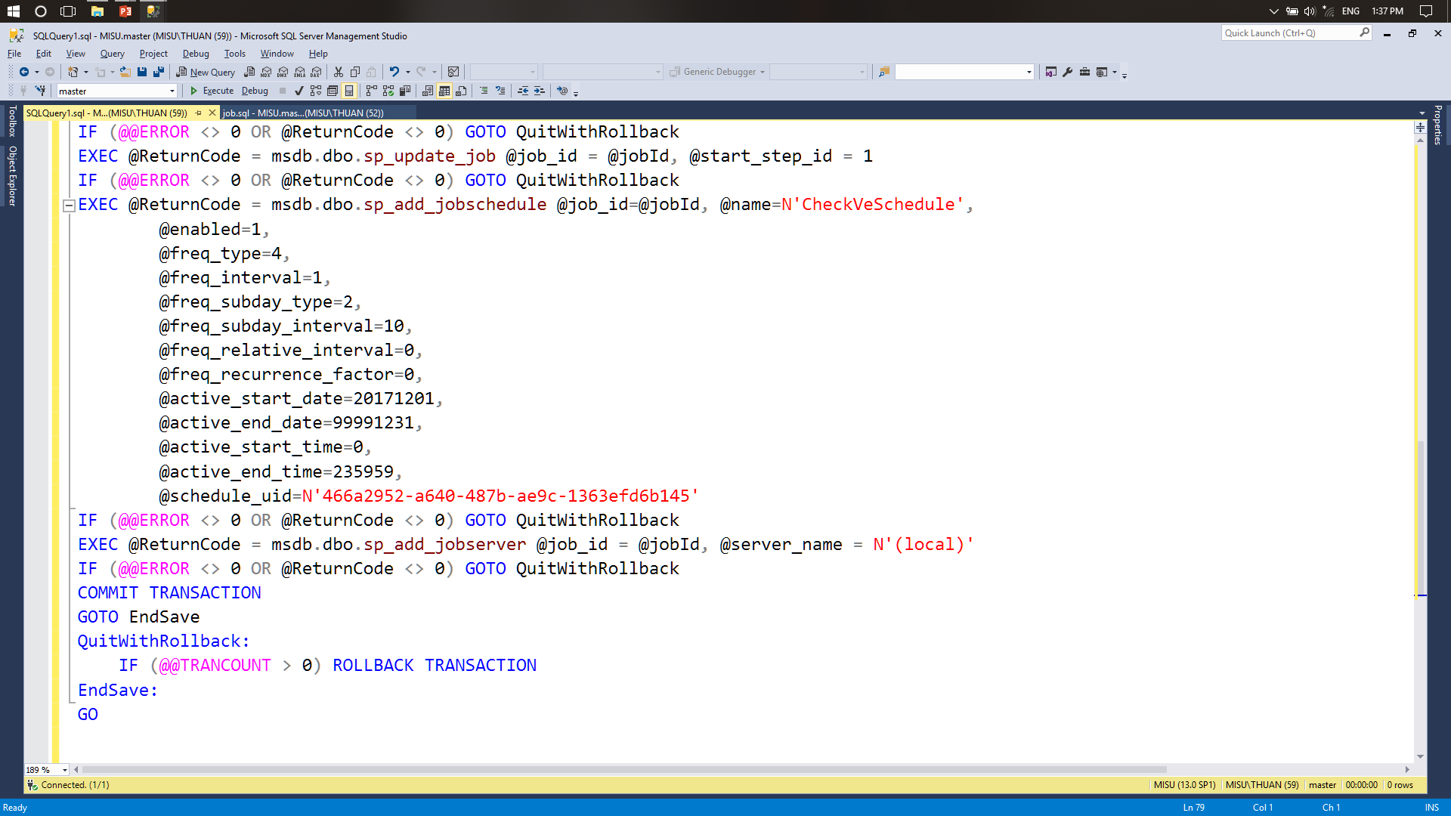

Slide 31
Xin cảm ơn !

